Slide 1
Sport Toto
V 0.1
Sports + Toto = Sto(가제)

Slide 2
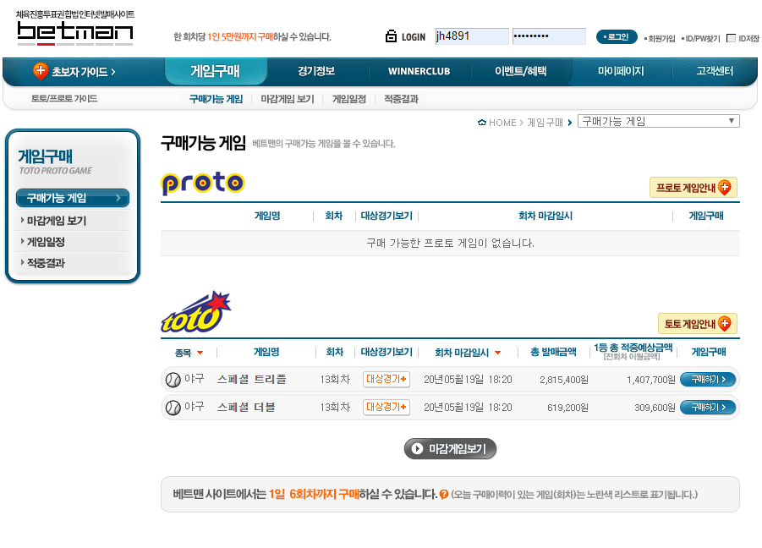
메인
메인화면
Description
1 | 로그인 기능(회원가입, ID/PW찾기)
2 | 메뉴리스트 - 배팅하기 - 프로토 승부식 - 승무패 - 현재 랭킹 - 마이페이지 - 고객의 소리 - 공지사항
3 | 메인화면 “프로토 승부식＂
4 | 출첵 버튼 클릭시 10,000p 추가 00시 이후 1회만 가능
1
2
3
3

Slide 3
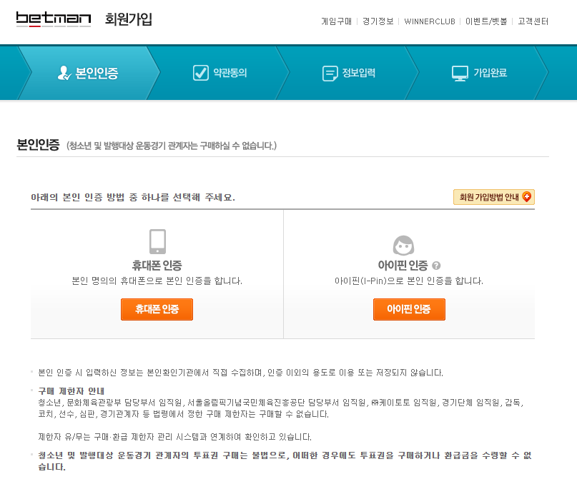
회원가입
메인화면 -> 회원가입
Description
1 | 회원가입 - 이메일 - 핸드폰번호(중복검사) - ID/PW(중복검사, 비번 암호화) - 닉네임 (휴대폰 인증 필요없음) 회원 가입시 50,000p 기본지급
1

Slide 4
프로토승부식
메인화면 -> 프로토승부식1
Description
1 | <게임설명> 배팅 가능 리스트 배당금 선택(천원단위) 승리를 예상하는 팀에 배당금 클릭(한게임에 두팀 이상을 골라야 배팅 가능 - 두팀 이상 선택해서 맞출 수 있는 확률은 매우 낮으나, 모두 맞췄을 경우 배팅한 배율만큼 포인트를 얻을수 있음 - 무승부일경우 배당을 계산하지 않고 제외 핸디캡 : 예를들어서 A팀에 핸디캡이 +3점일 경우 A:B팀이 2:4로 점수가 나면 A팀 핸디캡 때문에 5:4로 인정해서 A팀 승리 U.O : 예를 들어 U..O대상이 2.5골이면 A팀과 B팀의 골득실 차이가 2.5골 미만일 경우 Under 선택한쪽이 승리(단 같은경이에 중복으로 배팅할수 없음, 현재 울산,전북 예)
1
구분 | 날짜 | 타입 | 배당 | A팀 | U.O | B팀 | 배당
NBA | 5/18(월) | 일반 | 1.2 | 휴즈턴 |  | 밀워키 | 1.7
야구 | 5/18(월) | 핸디캡 | 1.4 | NC (+3점) |  | 두산 | 1.5
배구 | 5/18(월) | 일반 | 1.5 | 우리 |  | 대한항공 | 4.8
축구 | 5/18(월) | 핸디캡 | 2.2 | 울산 (+1점) |  | 전북 | 1.4
해외축구 | 5/18(월) | 일반 | 1.3 | 토트넘 |  | 레알마드리드 | 1.4
MLB | 5/18(월) | 핸디캡 | 1.5 | 양키스 |  | LA다져스 | 1.5
NBA | 5/18(월) | 일반 | 1.9 | 댈러스 |  | 뉴욕닉스 | 2.2
농구 | 5/18(월) | 일반 | 2.6 | 전자랜드 |  | 부산KT | 1.3
축구 | 5/18(월) | U.O | U(1.6) | 울산 | (2.5골) | 전북 | O(1.7)
야구 | 5/18(월) | 일반 | 1.1 | 롯데 |  | LG | 1.9

Slide 5
프로토승부식
메인화면 -> 프로토승부식2
Description
1 | 배팅 가능 리스트 - 클릭시 선택, 한번터 클릭시 해제
2 | 나의 포인트 - 현재나의 포인트
3 | 금일 투자가능 포인트 - 30,000p를 넘길수 없음
4 | 배당금 선택 - 천원단위만 가능
5 | 적중시 배당률 - 선택한 객체에 비율의 합산
6 | 적중시 배당금액 - 배팅액 * 적중시 배당률
7 | 배팅버튼 - 같은 카테고리 중복에러 - 금일 투자 가능 포인트 30,000p 초과시 에러 - 2개 미만 선택시 에러
구분 | 날짜 | 타입 | 배당 | A팀 | U.O | B팀 | 배당
NBA | 5/18(월) | 일반 | 1.2 | 휴즈턴 |  | 밀워키 | 1.7
야구 | 5/18(월) | 핸디캡 | 1.4 | NC (+3점) |  | 두산 | 1.5
배구 | 5/18(월) | 일반 | 1.5 | 우리 |  | 대한항공 | 4.8
축구 | 5/18(월) | 핸디캡 | 2.2 | 울산 (+1점) |  | 전북 | 1.4
해외축구 | 5/18(월) | 일반 | 1.3 | 토트넘 |  | 레알마드리드 | 1.4
MLB | 5/18(월) | 핸디캡 | 1.5 | 양키스 |  | LA다져스 | 1.5
NBA | 5/18(월) | 일반 | 1.9 | 댈러스 |  | 뉴욕닉스 | 2.2
농구 | 5/18(월) | 일반 | 2.6 | 전자랜드 |  | 부산KT | 1.3
축구 | 5/18(월) | U.O | U(1.6) | 울산 | (2.5골) | 전북 | O(1.7)
야구 | 5/18(월) | 일반 | 1.1 | 롯데 |  | LG | 1.9
1
나의 포인트 : 115,000p
금일 투자가능포인트 :
(20,000p / 총30,000p)
배팅금액선택 : 1천원
나의 포인트 : 115,000p
적중시 배당률 : 1.96배
적중시 배당금액 : 000,000원
배팅버튼

Slide 6
프로토승부식
메인화면 -> 승무패
Description
1 | 배팅 가능 리스트 - 승, 무 패중에 선택 - 모든게임에 승,무,패를 선택해야함 로또처럼 모두 맞췄을 경우 배팅한 총액수 가지고 옴(모두 맞춘사람 1/n), 다를경우 등수대로 차등지급 등수에 대한 디테일 정해야함;
1
타입 | 주말경기 (2020-05-18 일) | 승 | 무 | 패
야구 | 삼성 VS LG
야구 | NC VS 두산
야구 | 키움 VS 기아
야구 | 한화 VS KT
야구 | 삼성 VS SK
농구 | 전자랜드 VS 부산 KT
축구 | 울산 VS 전북
배팅금액 : 1000p
현재까지 배팅한 총액수
2,442,300,000p
배팅버튼

